Slide 1
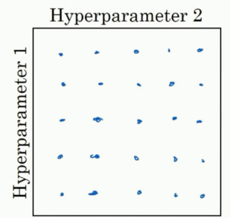
如何系统的组织超参数呢？如何找到合适的超参数设定呢？
关于训练深度最难的事情之一是：你要处理的参数的数量。从α到Momentum中的a，或者使用Adam中的各个参数。
也许我们对各个参数按照重要性（是否需要经常性调试）排一个序，结果可能如下：
在早期的机器学习中，常见的方法是在网络中取样点，如果你有两个参数，结果就像
右侧的方格图一样。均匀地取点，当参数的数量相对较少的时候，这个方法很实用。
但当参数较多的时候这种方法就不适用了。
最重要 | 次重要 | 不重要
α | a（输入的指数加权平均） #hiden units mini-batch-size | a,β，ε（Adam） #layers learn rate

Slide 2
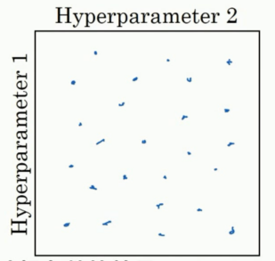
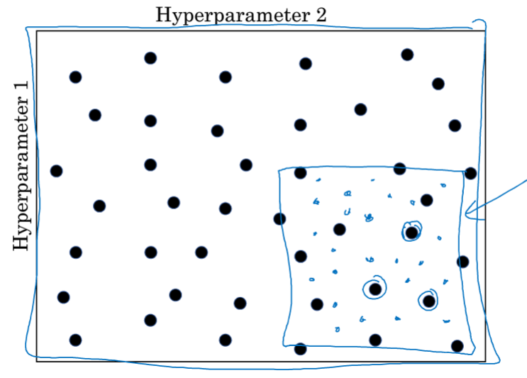
在深度学习中，比较推荐下面的做法，随机选点，接着使用这些随机取的点实验超参数
的效果。
之所以这么做是因为，对于你要解决的问题而言，你很难提前知道那个超参数最重要，
正如你之前看到的，一些超参数的确要比其他的更重要。
就像第一种的网格取点的话，加入我们有25个点，但实际上，我们尝试的这25个模型，
事实上只是调整了每个参数的5个可能值。
对此而言，如果你随机取值，你会实验25个独立的参数值，所以更有可能发现效果最
好的那个。
上面是两个参数的例子，如果我们尝试的是三个参数，那么搜索区域就不再是上图中的二维平面了，而是三维空间，即一个立方体。接着在三维空间里面取值。
另一个惯例是采用由粗糙到精细的策略。当你发现在你的随机取点中，有某些点
的效果要明显高于其他点，那么我们就可以在这些点的周围划定一个区域，然后
再在这个区域中更密集地取值。聚焦更多的资源，在这个划定的区域里面进行搜
索。

